Slide 1

Презентация по истории на тему:
Общие черты и особенности процесса образования централизованных государств в Западной Европе и Руси.

Slide 2
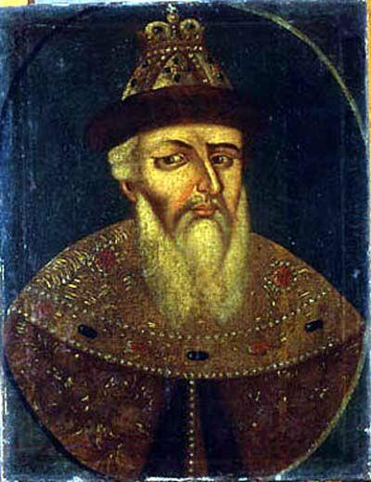
Во второй половине XV в. при Иване III (1462—1505) основная часть русских земель объединилась вокруг Москвы и образовалось мощное Русское государство.
Иван III

Slide 3
Создание Русского централизованного государства происходило приблизительно в одно время с образованием централизованных государств в Западной Европе (XV в.), но при несколько иных обстоятельствах.

Slide 4
Особенности:
Западная Европа | Русь (XIV XV вв.)
Быстрое развитие производительных сил (появление мануфактур). Развитие товарно-денежных отношений и установление экономических связей между районами страны. Развитие внешней торговли. Влияние Великих географических открытий. В борьбе с феодалами города в Европе отвоевали самоуправление. | Развитие началось с восстановления народного хозяйства и шло медленно в связи с низкой плотностью населения и неравномерностью его размещения на территории страны. Сохранение натурального хозяйства и слабое развитие товарно-денежных отношений, обмена между городом и деревней, неравномерное развитие районов.

Slide 5
Западная Европа | Русь (XIV XV вв.)
Основная масса крестьян в Англии добились личного освобождения. Свободных земель не было. Потребность обороны и войн с завоевателями. Складывались как национальные государства. | Развитию внешней торговли мешало отсутствие выходов на моря. Города стали центрами политико-административной власти. Началось вторичное закрепощение крестьян. Наличие свободных земель способствовало их освоению крестьянами и распространению феодализма вширь. Острая необходимость свержения золотоордынского ига. Складывалось как многонациональное государство.

Slide 6
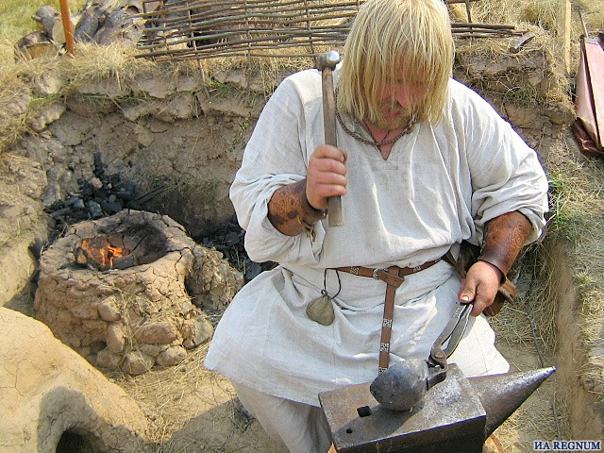
ОБЩИЕ ЧЕРТЫ:
Развитие производительных сил (сельское хозяйство и ремесло).

Slide 7
Рост, развитие и усиление роли городов как центров ремесла и торговли.
Установление экономических связей между различными районами страны, развитие товарно-денежных отношений.
Развитие феодальных отношений, обострение классовых противоречий.
Потребность в обороне способствовала централизации государств.

Slide 8
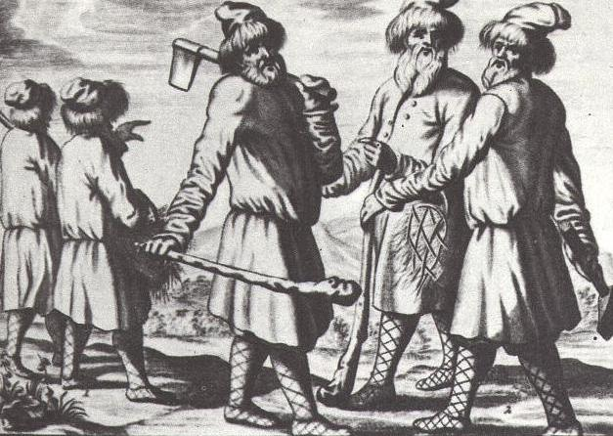
Заинтересованность большинства населения (мелких, средних феодалов, церкви, горожан, крестьян) в сильной центральной власти.

Slide 9
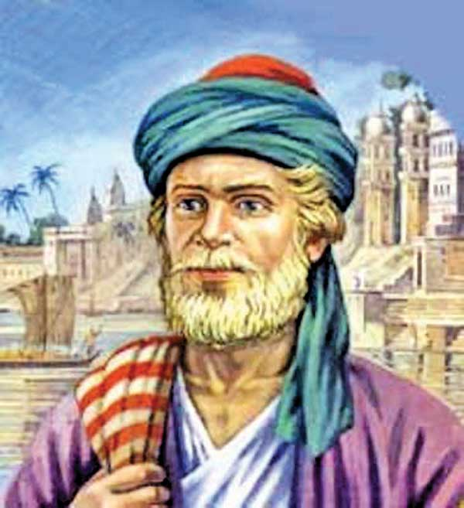
С объединением русских земель усиливалась внутренняя торговля и вслед за ней развивалась и внешняя торговля. Русские купцы уже в XIV в. всё чаще и чаще стали появляться в «заморских» странах. В XV в. их можно видеть в Средней Азии, в странах Ближнего Востока, в Крыму, в Валахии, Молдавии, Венгрии, Литве, на Каспийском, Чёрном и Балтийском морях и даже в далёкой Индии (Афанасий Никитин).

Slide 10
Русское централизованное государство со второй половины XV в. активно участвует в международной жизни Европы.

Slide 11
СПАСИБО ЗА ВНИМАНИЕ

